Slide 1




“TICKET FAST”
Nombre: Luis García de la Huerta Paredes.
Asignatura: Capstone

Slide 2


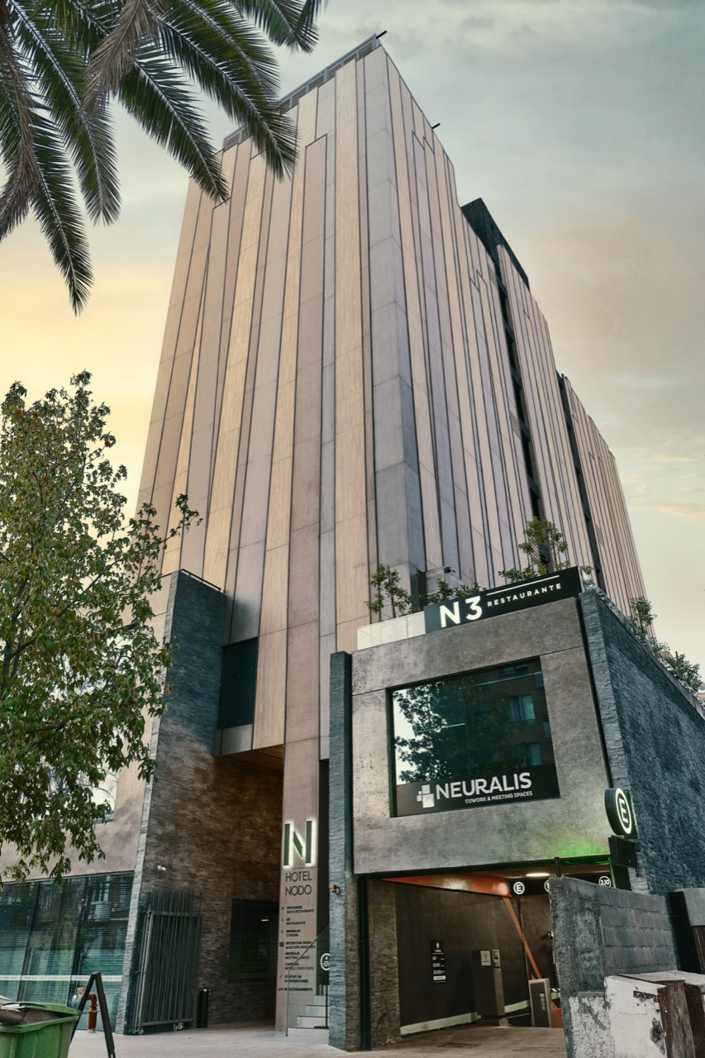
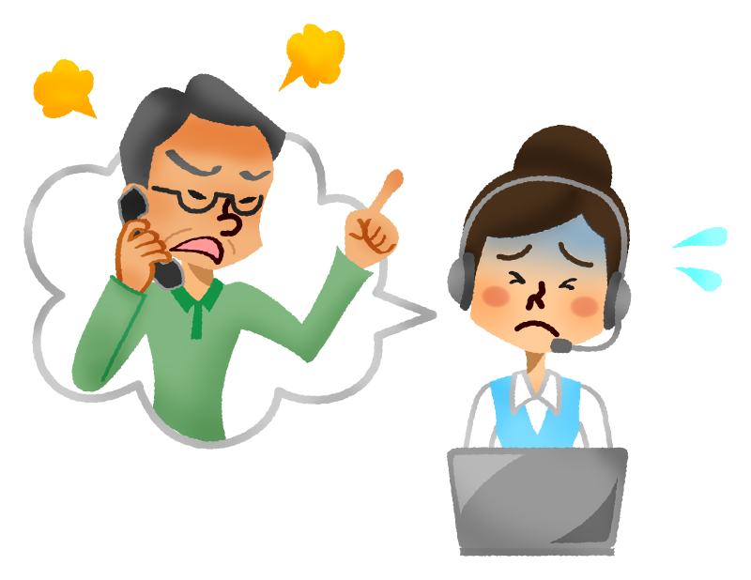

Situación Actual
El soporte técnico en hoteles se gestiona de manera informal, a través de llamadas, mensajes o avisos verbales entre el personal. Esta dinámica genera pérdida de trazabilidad, duplicación de problemas, falta de control sobre los tiempos de resolución y escasa visibilidad para la toma de decisiones. Además, no existe un sistema que permita registrar, clasificar y seguir el estado de cada solicitud técnica, lo que afecta la eficiencia operativa y la experiencia del usuario interno.

Slide 3



Propuesta de Solución
un sistema de gestión de tickets en tiempo real potenciado con inteligencia artificial y machine learning que transforma la gestión caótica de soporte técnico en un proceso estructurado, eficiente y predecible. La plataforma registra automáticamente cada solicitud, clasifica su urgencia mediante modelos de NLP (Procesamiento de Lenguaje Natural) que analizan el contenido y contexto, prioriza tareas con algoritmos de aprendizaje

Slide 4
Objetivo General
Desarrollar un sistema que permita gestionar solicitudes técnicas en hoteles de forma estructurada, segura y trazable, mejorando los tiempos de respuesta y la eficiencia operativa.
Objetivos Específicos
Levantar requerimientos funcionales y no funcionales del sistema. Diseñar prototipos en Figma y modelo de datos en Supabase. Implementar el flujo CRUD de tickets con Next.js. Configurar autenticación por rol con NextAuth y RLS. Desarrollar dashboard con métricas dinámicas usando amCharts. Automatizar pruebas y documentar el sistema para su implementación.

Slide 5

Alcances del proyecto
Alcances:
Digitalización completa de la gestión de soporte técnico hotelero.
Registro, clasificación y seguimiento organizado de tickets.
Control de acceso mediante autenticación por roles.
Mejora en la trazabilidad y reducción de tiempos de respuesta.
Incluye documentación técnica y pruebas automatizadas.

Slide 6


Limitaciones del proyecto
Limitaciones
Depende de una conexión a internet estable para mostrar métricas.

Slide 7


Metodología
Se utilizó la metodología ágil con planificación por sprints de duración de 1 semana, validación de entregables por fase y reuniones de seguimiento.
Cada sprint permitió desarrollar módulos funcionales.
Esta metodología facilitó el cumplimiento de objetivos técnicos en tiempo real.

Slide 8
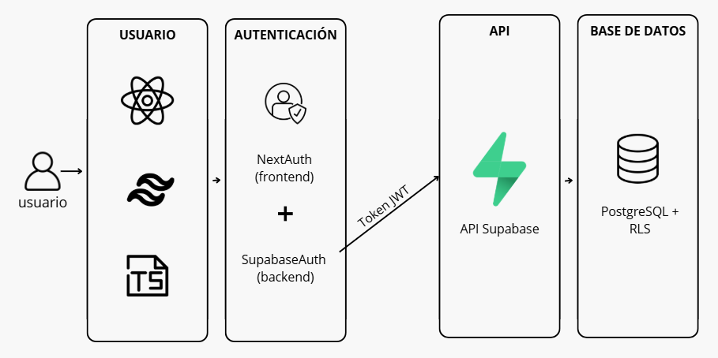
Arquitectura del software

Slide 9
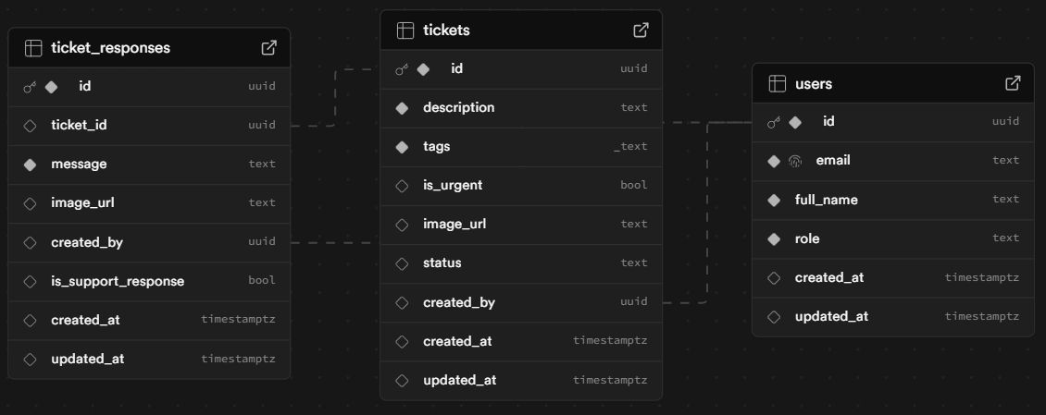
Base de datos

Slide 10







Slide 11
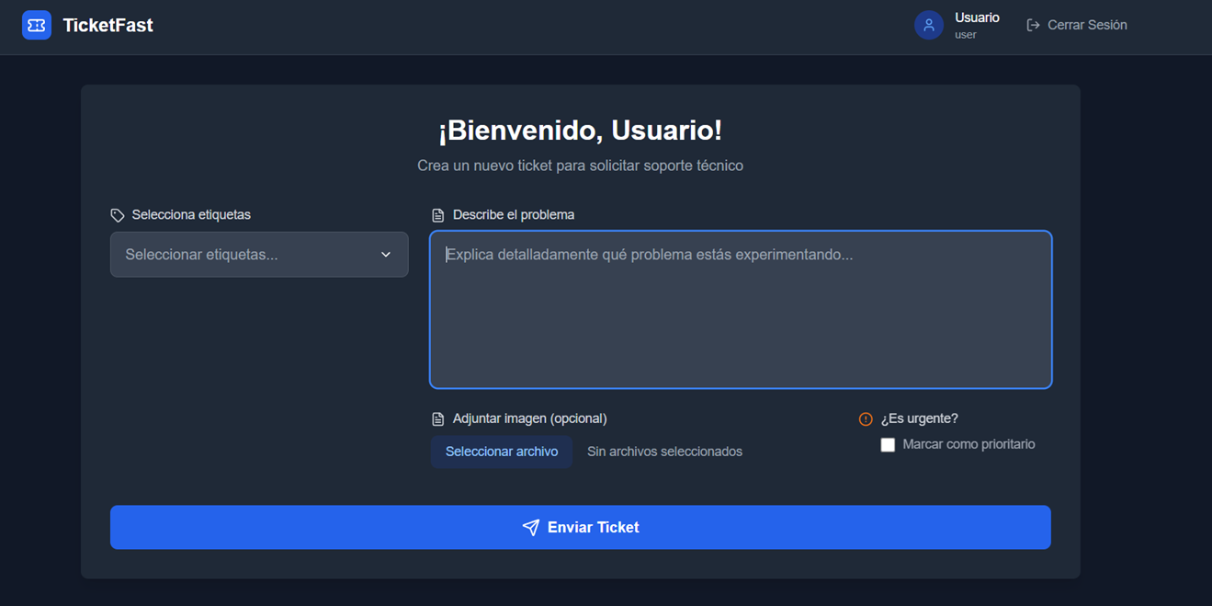
Vista del usuario

Slide 12
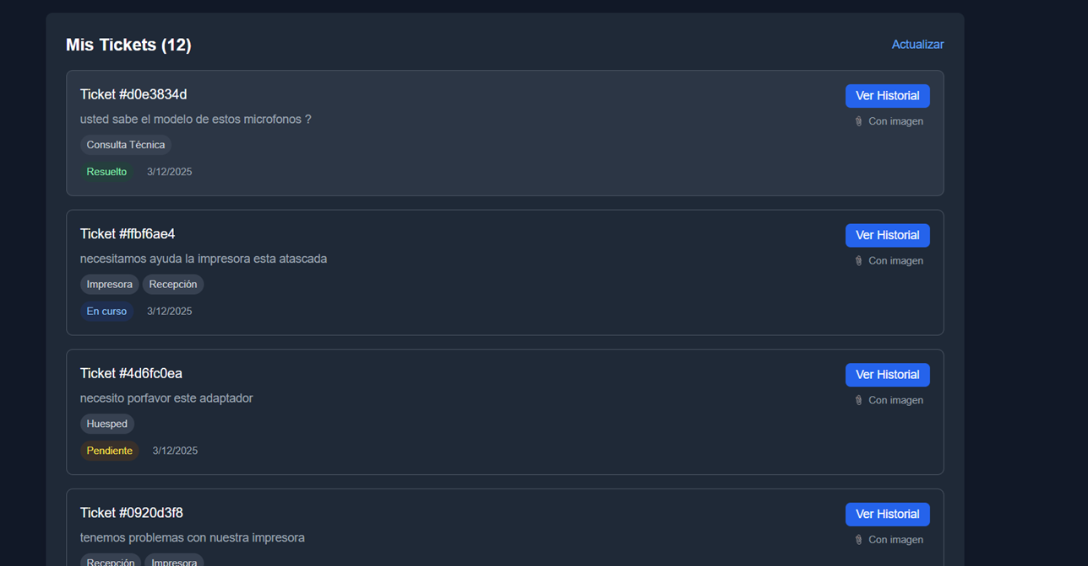
Vista del usuario

Slide 13
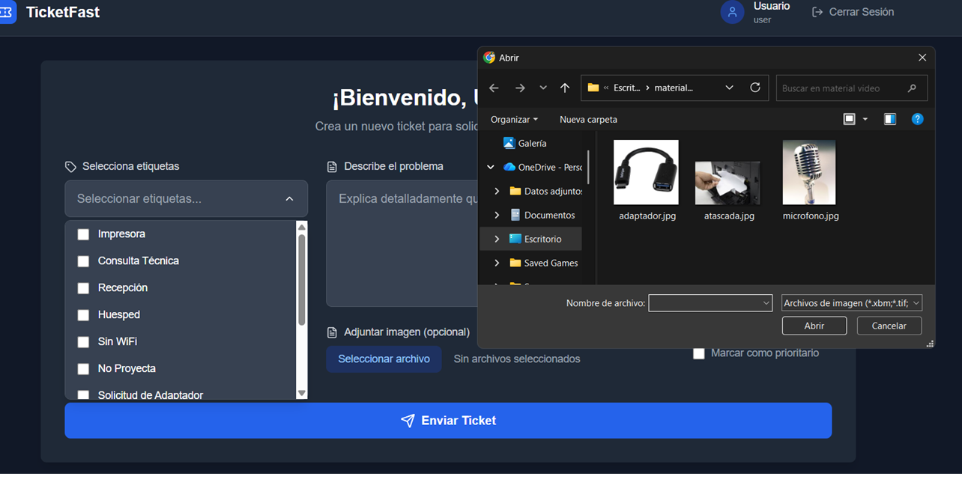
Vista del usuario

Slide 14
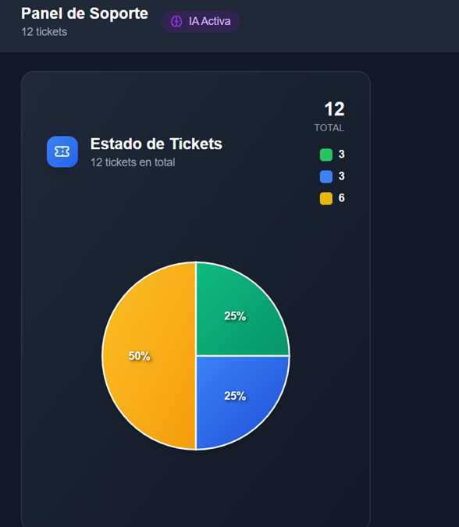
Vista del soporte

Slide 15
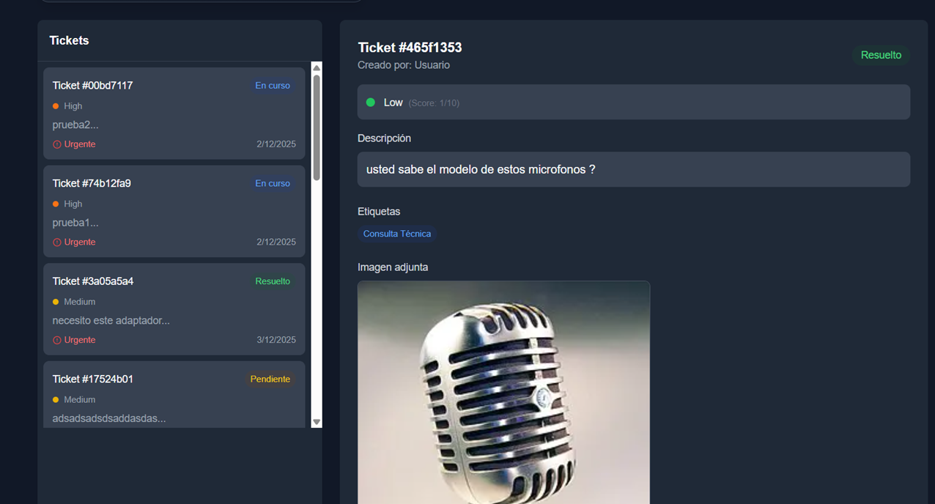
Vista del soporte

Slide 16
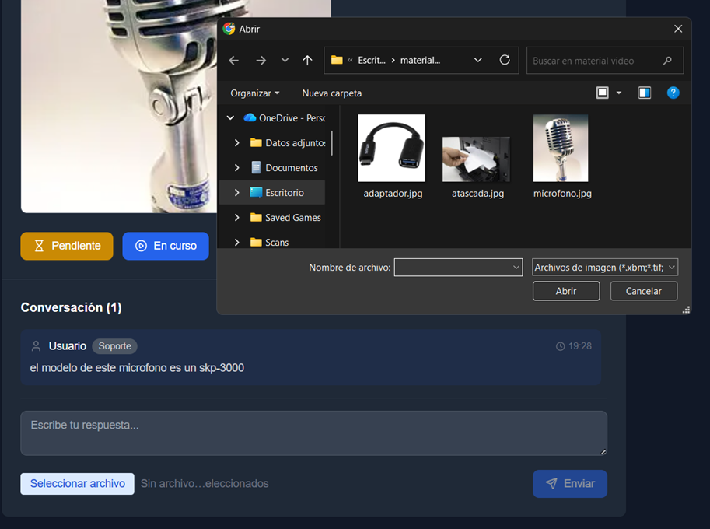
Vista del soporte

Slide 17
Resultados obtenidos
Envió y visualización de ticket en tiempo real.
Dashboard soporte y cliente.
Respuesta por parte del soporte en tiempo real.
Priorización IA.

Slide 18
obstaculos
Tiempo limitado.
Base de datos no utilizada anteriormente.

